Slide 1
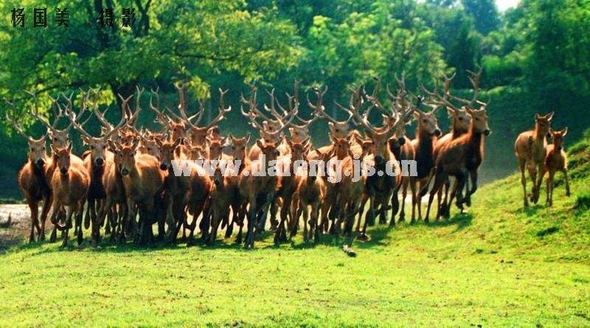
麋 鹿

Slide 2
学习要求：
A、画出有关介绍麋鹿外形特点的词句。
B、分小小组交流讨论。
C、对自己感兴趣的语句多读几 遍。

Slide 3
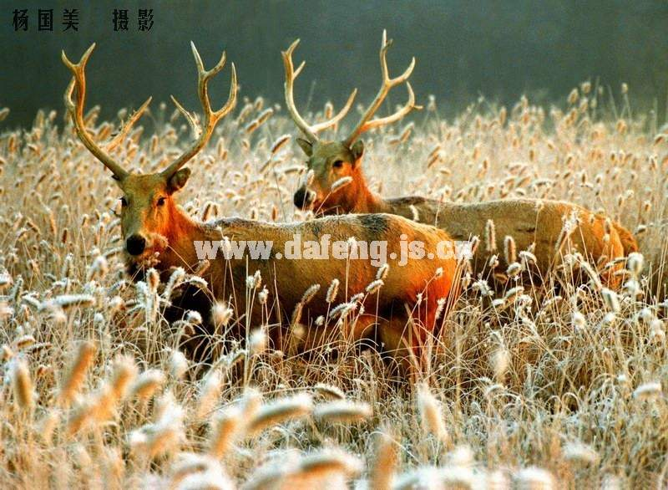

Slide 4
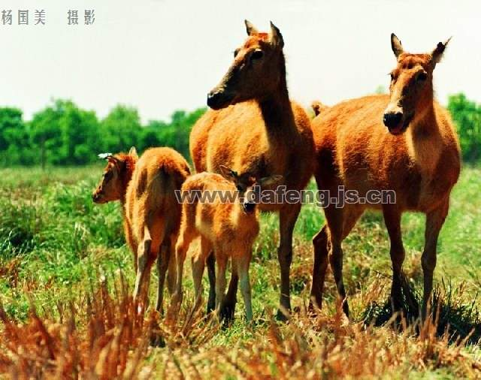

Slide 5
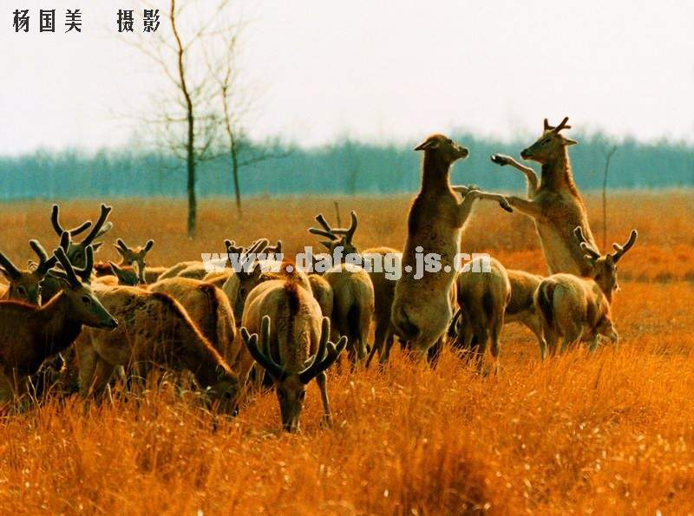

Slide 6
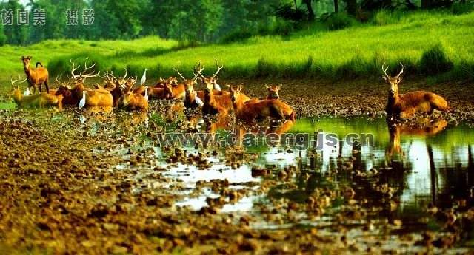

Slide 7
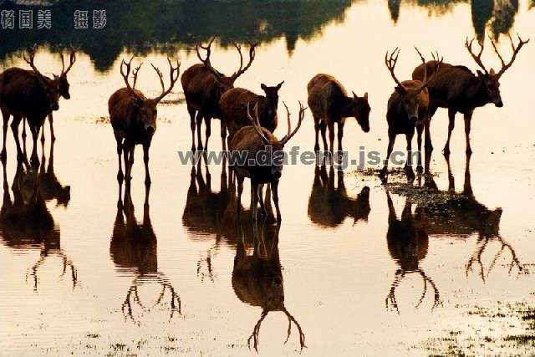

Slide 8
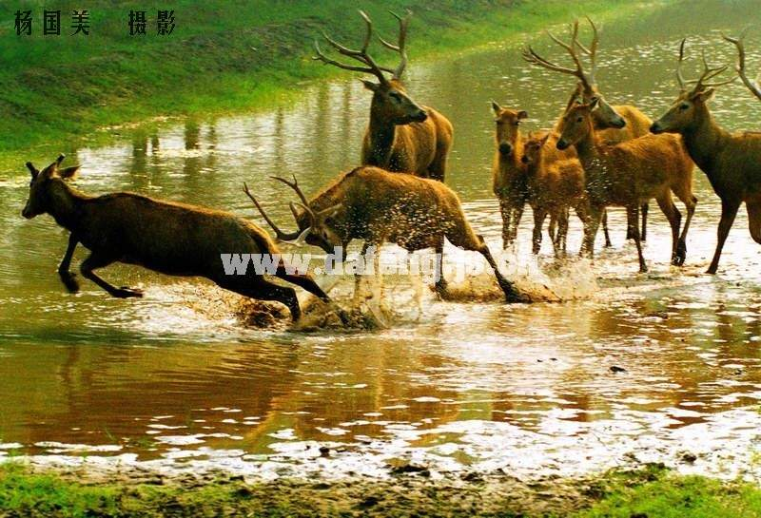

Slide 9
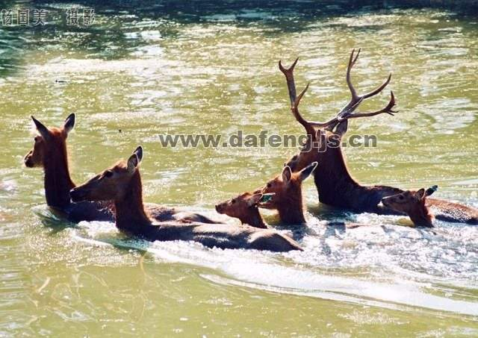

Slide 10
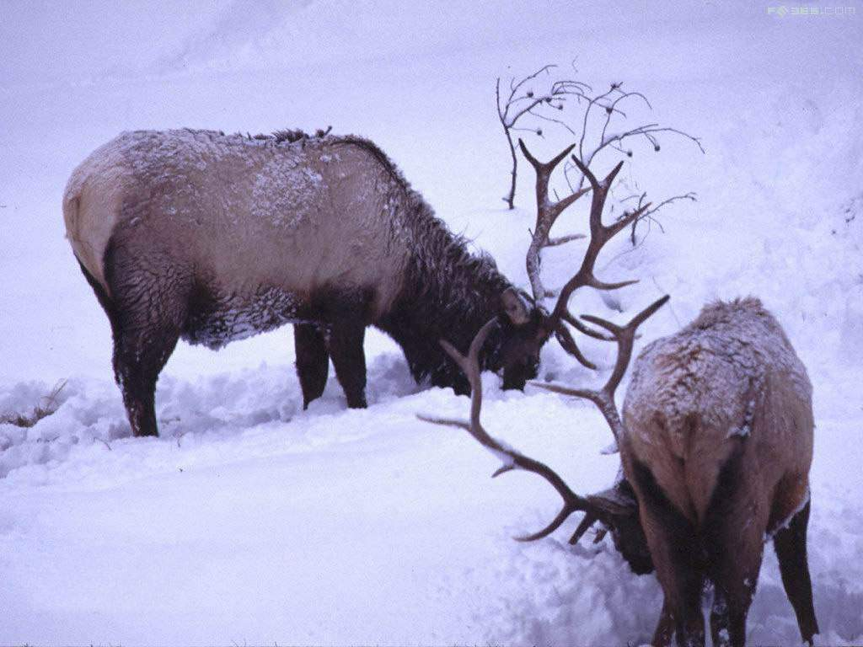

Slide 11



Slide 12



Slide 13
作业
A
说说麋鹿的外形有什么特点
C
以“我了解的国家级保护动物”为专题，搜集资料，撰写小论文。

